Slide 1
Цифровые сервисы.
Мониторинг удовлетворенности образованием

Slide 2
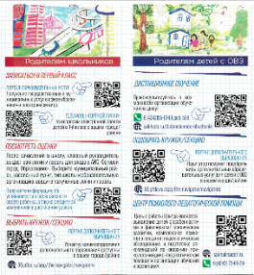
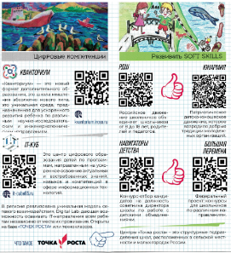
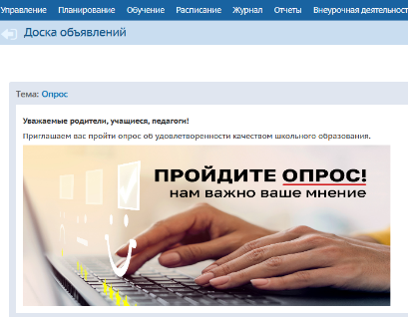
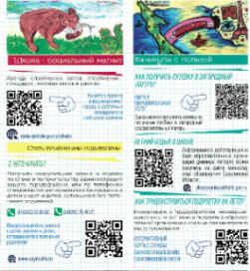
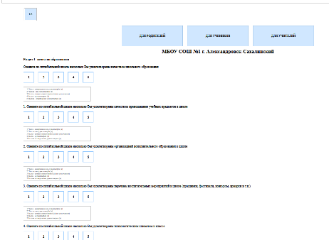
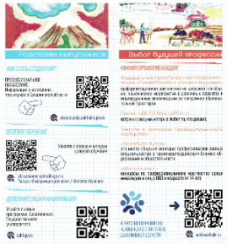
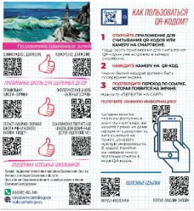
http://ct.rcoko65.ru/booklet/index.php
Прохождение опроса в сервисе обратной связи
Образование. Развитие.
Успех
Заходим в личный кабинет в региональной системе ГИС РО, сайт http://ct.rcoko65.ru/booklet/index.php
Выбираем свой муниципалитет и школу
Выбираем категорию
1
2
3
4
Оставляем комментарий/обращение
Проходим опрос
6
5
Ожидаем в социальных сетях информирования о решении вопроса

Slide 3
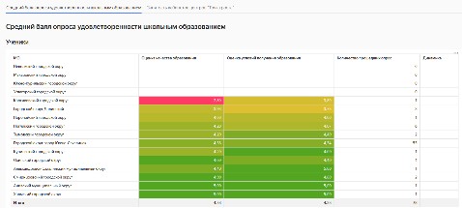
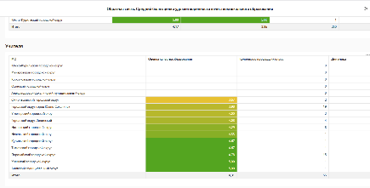
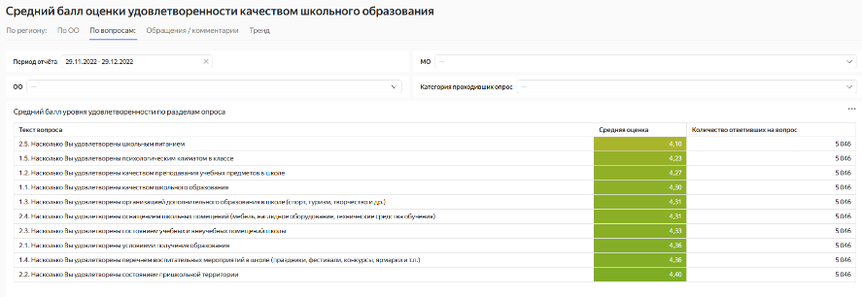
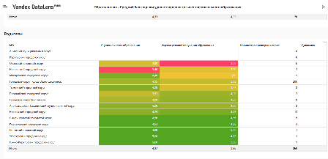
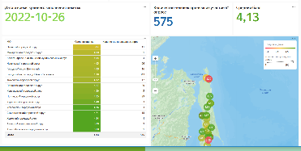
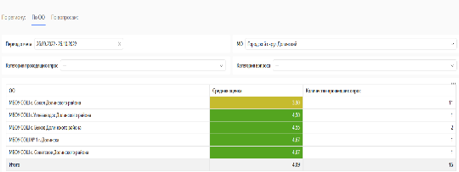
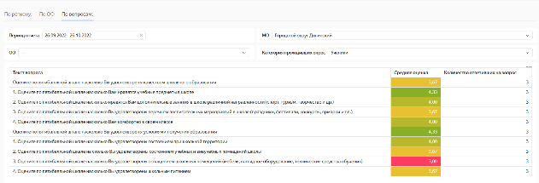
Алгоритм принятия управленческого решения
Губернатор Сахалинской области
Ответственный за работу с сервисом
Ответы на вопросы, комментарии рассмотрены, управленческое решение принято.
Гражданин информирован о принятом решении
Министерство образования
Комментарии/
ответы на вопросы
Рабочий дашборд организации
Муниципальный орган осуществляющий управление в сфере образования
Граждане региона
Дашборд губернатора
Администрация организации
https://datalens.yandex/5jf3vtatrgqkw?tab=p8
Средний балл по региону
Губернатор Сахалинской области
Примеры визуализации
Приняты
меры реагирования
Министерство образования
Результаты опроса
Администрация
организации
Дашборды разного уровня управления
Муниципальный орган управления в сфере образования
Ответственные в организации

